Slide 1
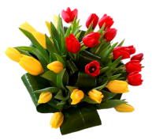
Моя СЕМЕЙНАЯ РЕЛИКВИЯ
Выполнил обучающийся 3 «А» класса Кузьменков Степан
Руководитель:
Жадько Людмила Владимировна

Slide 2
Тема сочинения – семейная реликвия.
Из словаря С.И.Ожегова

Slide 3
Цель моей работы: изучение и сохранение семейных реликвий, истории семьи

Slide 4
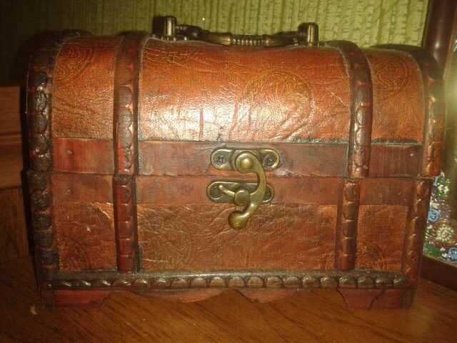
Старинная шкатулка
Эту
старинную шкатулку мой прадед Иван подарил прабабушке Антонине перед уходом на фронт

Slide 5
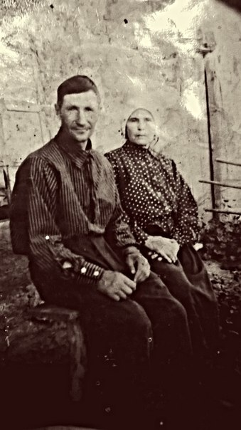
Старинная фотография
Мой прадед Иван
Васильевич
и прабабушка
Антонина Ивановна

Slide 6
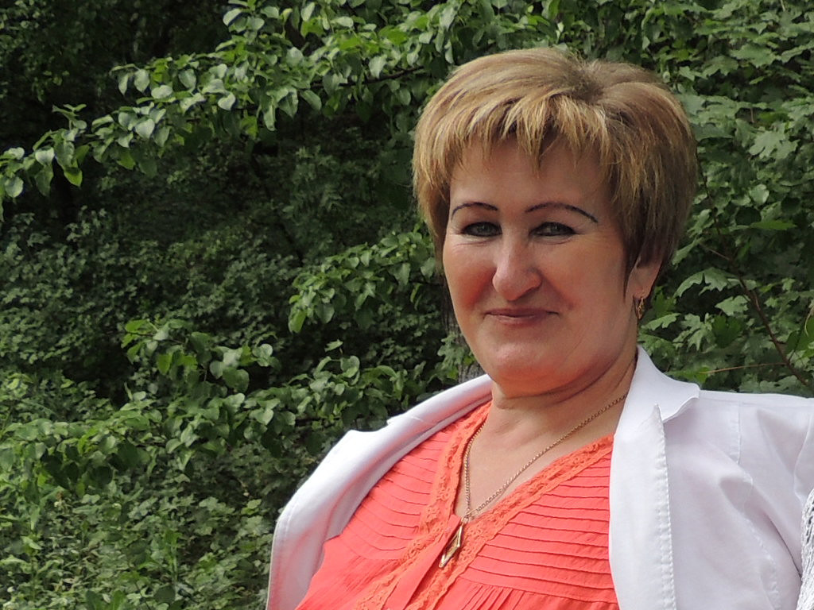
Это моя бабушка Света
Прабабушка Антонина передала шкатулку моей бабушке Свете

Slide 7
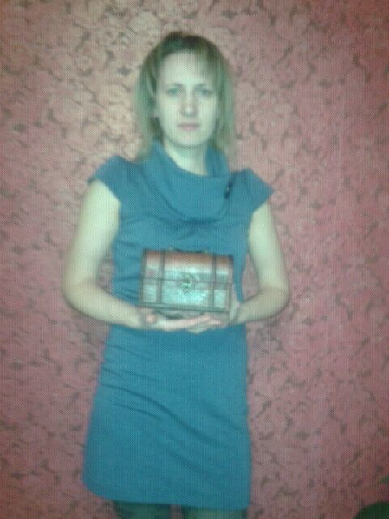
Бабушка Света передала шкатулку моей маме

Slide 8
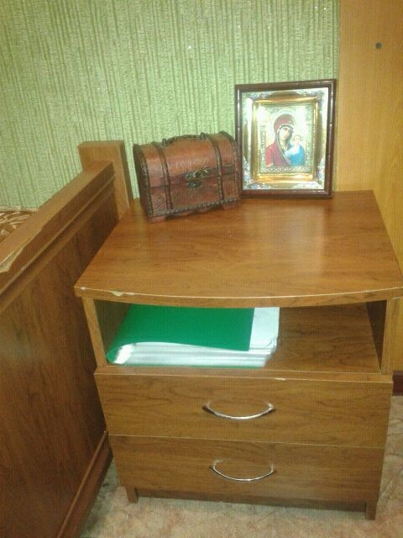
Теперь памятная шкатулочка живет в нашем доме

Slide 9
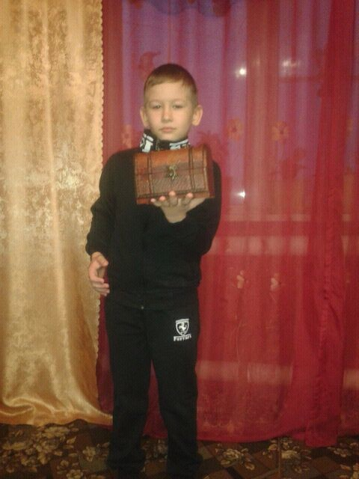
Когда я стану взрослым, Буду иметь детей, Им передам реликвию И расскажу о ней.

Slide 10
Историю своей семьи
Каждый должен знать.
Реликвии семейные
Нужно сохранять,
Чтоб будущим потомкам
Всё это передать.

Slide 11
«Я прадедушкой очень горжусь,
Мне пример его –
в жизни подмога,
Но из сердца не выкинуть грусть –
Трудной стала его дорога.
У меня всё ещё впереди,
И свой путь выбирать мне надо.
Но хочу я его пройти,
Как по жизни прошёл мой прадед».

Slide 12
Спасибо за внимание!

